Slide 1
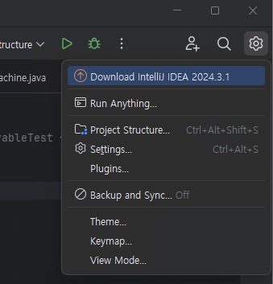
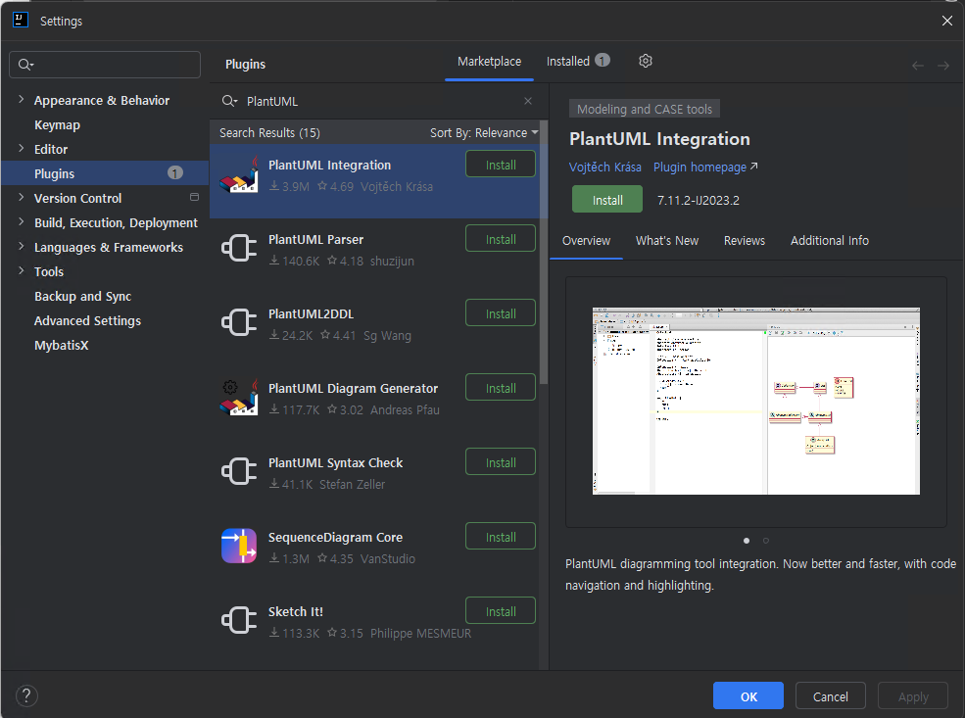

Marketplace > PlantUML 이라고 검색
PlantUML Integration 을 Install

Slide 2
